Slide 1
Клинико-эпидемиологические аспекты малярии в Астраханской области
Астраханский Государственный Медицинский Университет
кафедра эпидемиологии и инфекционных болезней
Астрахань 2020год

Slide 2
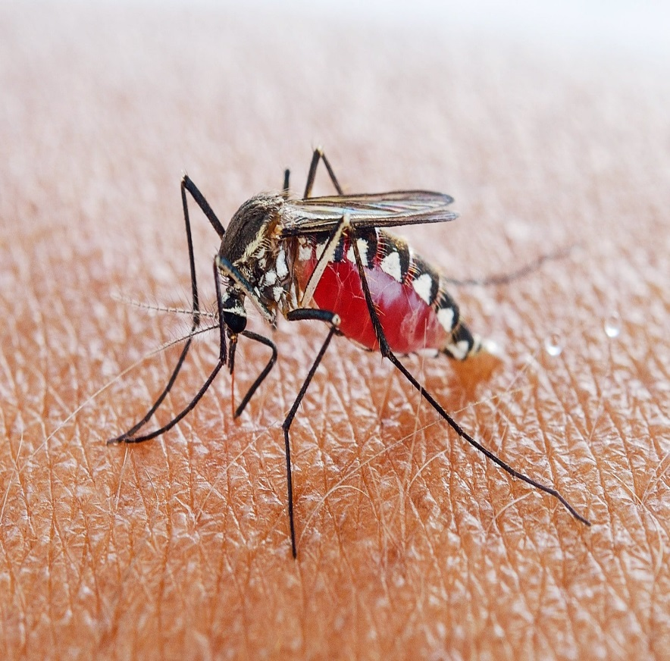
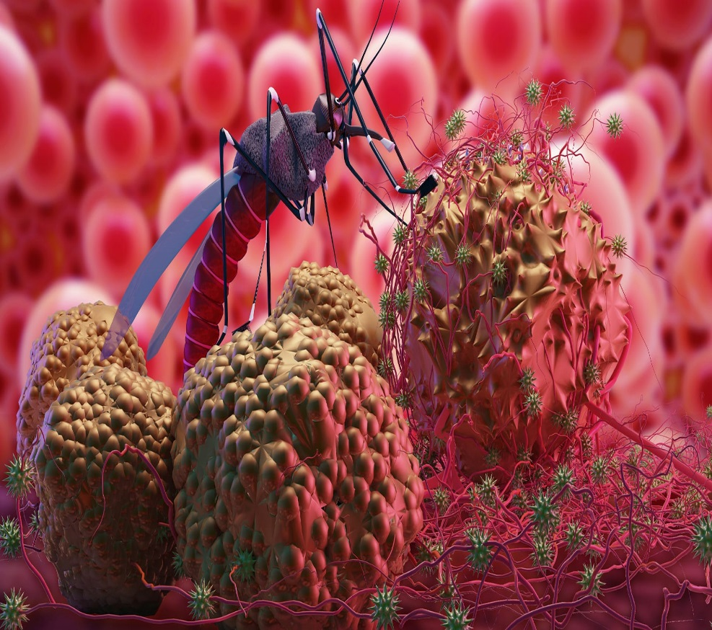
Малярия - острая инфекция, передающаяся через кровь, характеризующаяся периодическими лихорадочными приступами, чередующимися с периодами безлихорадочными, закономерность появления которых соответствует циклу развития возбудителя, с преимущественным поражением эритроцитов, анемией, увеличением печени и селезенки

Slide 3
Цель:
охарактеризовать эпидемиологическую ситуацию по завозной малярии в Астраханской области за 2000–2016 гг.

Slide 4
Материалы и методы:
Материалы | Количество
Электронная база данных по заболеваемости малярии в Астраханской области | 1
Карты эпидемиологического обследования | 90
Отчетные формы ФБУЗ «Центр гигиены и эпидемиологии в Астраханской области» | 90

Slide 5
За период с 2000 по 2016 гг. на территории Астраханской области зарегистрировано 90 случаев малярии

Slide 6
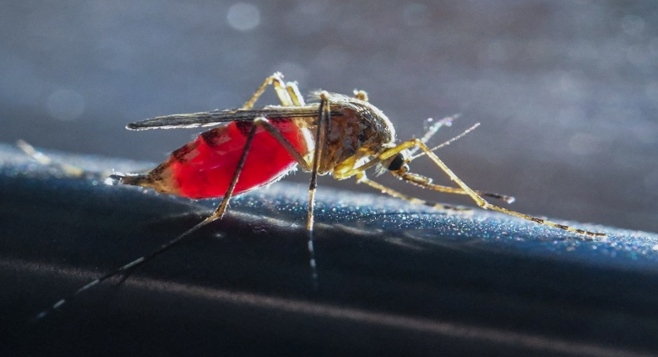

Slide 7
Распределение по половому составу (%)

Slide 8
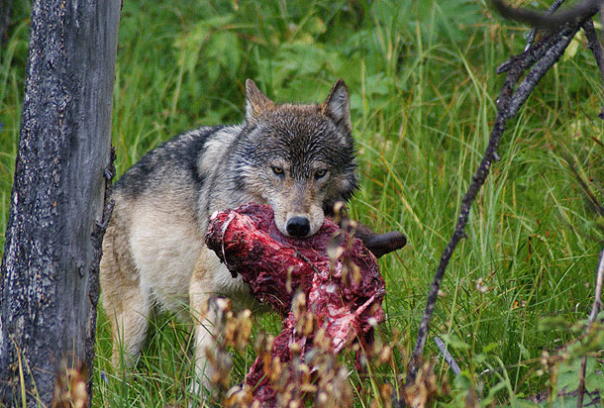
Распределение
по месту жительства

Slide 9
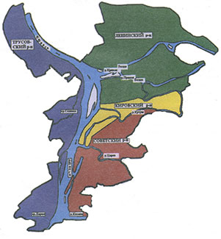
распределение по
районам (%)

Slide 10
распределение по
сёлам (%)

Slide 11
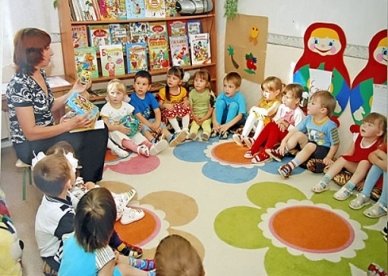
распределение по занятости

Slide 13
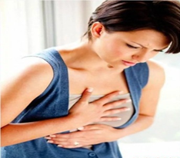
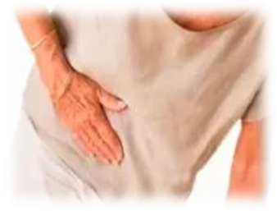

Slide 15
Диагностика
Микроскопия крови методом толстой капли и тонкого мазкаю

Slide 16
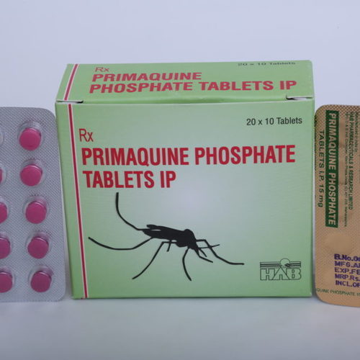
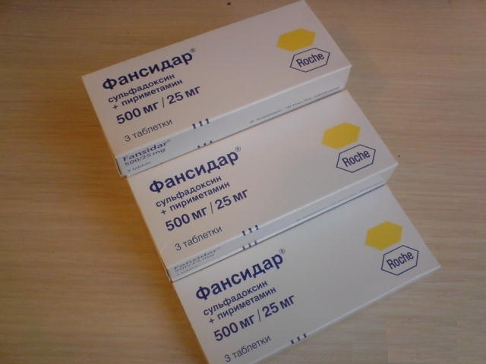
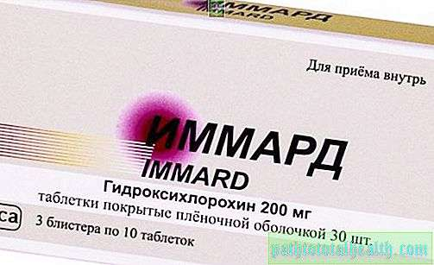
Лечение
Противомалярийные препараты

Slide 17
Противоэпидемические мероприятия
Больной малярией подлежит госпитализации в инфекционный стационар, где обеспечивается его полноценное лечение и недоступность для укусов комарами. Выписка из стационара осуществляется через 1-2 дня после исчезновения плазмодиев из крови. Сроки диспансерного наблюдения за переболевшими малярией устанавливаются в зависимости от вида возбудителя (1,5-2,5 года). Если заболевание малярией произошло в сезон эффективной передачи, то по месту жительства (в населенном пункте) осуществляют выявление длительно температурящих лиц и лиц неясным диагнозом с повышением температуры. Этих лиц подвергают лабораторному обследованию на малярию, в необходимых случаях госпитализируют. Разрабатывают меры по борьбе с комарами. Проводят санитарно-просветительную работу.

Slide 18
Выводы:
1.На территории Астраханской области за последние 10 лет отмечается снижение завозных случаев малярии из стран СНГ и Африканского континента.
2.В большинстве случаев на территории Астраханской области регистрировались случаи трехдневной малярии.
3.Завоз малярии в Астраханскую область в основном осуществлялся из стран, неблагополучных по малярии – Азербайджана и Таджикистана.
4.Завоз тропической малярии в Астраханскую область в основном осуществлялся из стран Африки.

Slide 19
Благодарим за внимание!
КЛИНИКО – ЭПИДЕМИОЛОГИЧЕСКИЕ АСПЕКТЫ МАЛЯРИИ В
АСТРАХАНСКОЙ ОБЛАСТИ
Астраханский Государственный Медицинский Университет
кафедра эпидемиологии и инфекционных болезней

